Slide 1
Введение в ООП: Одномерные массивы

Slide 2
Дополнительные материалы
Введение в массивы
https://ci-sharp.ru/obuchenie/osnovy/odnomernye-massivy-v-c-podrobnyj-gajd-i-primery/?ysclid=m1upi3n73m533342252
Задачи с массивами
https://metanit.com/sharp/tutorial/2.7.php
Урок 8 (windows forms). Массивы
https://labs-org.ru/c-sharp8_forms/?ysclid=m1v8m09hmy592617614

Slide 3
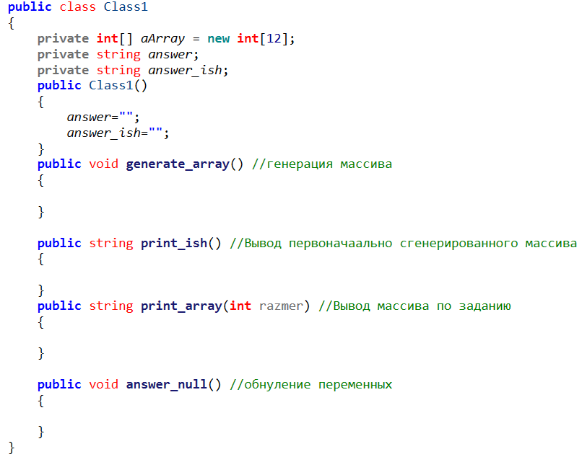
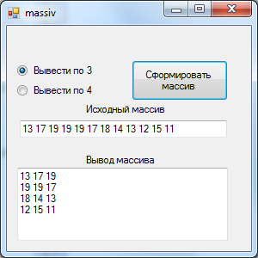
Задание 1
Примерный шаблон интерфейса
Примерный шаблон класса
Доступ к private переменным возможен только внутри одного и того же класса. Иногда нужно получить к ним доступ вне класса — это можно сделать с помощью public методов.
Например, в этом конкретном случае можно сбрасывать переменные answer и answer_ish (присвоив им значение =""). Это позволит перезапускать программу несколько раз с новыми данными

Slide 4
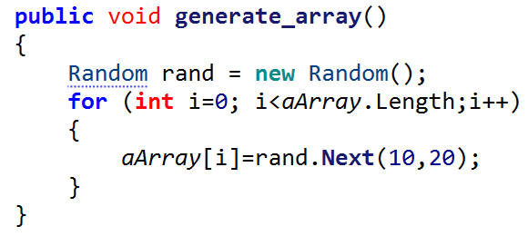
Задание 1
Необходимый для генерации объект
Генерация чисел в заданном диапазоне (от 10, до 20)
+ Math.Round(rand.NextDouble(),2) //работа с вещественными числами (два знака после запятой)

Slide 5
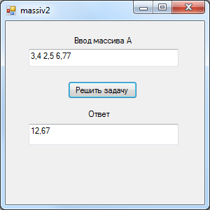
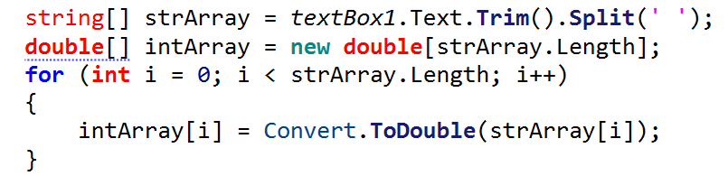
Задание 2
Считать из TextBox информацию через пробел и занести ее в массив
Этот код можно поместить в конструктор класса (считывать информацию в массив из TextBox textBox1)
Примерный шаблон интерфейса

Slide 6
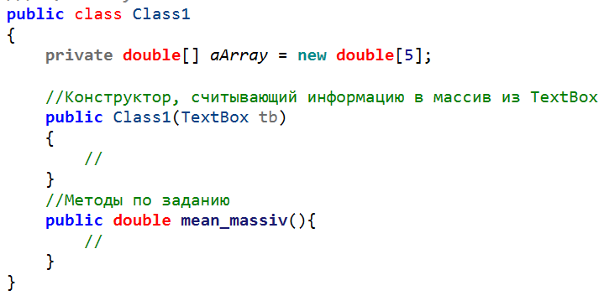
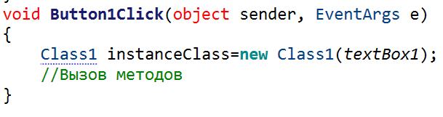
Задание 2
Основной класс
При выходе из метода в C# объект, лежащий в стеке, становится доступным для сборки мусора. Однако сама сборка не происходит сразу же, поэтому объект может просуществовать ещё какое-то неопределённое время.
Инициализация в WinForms

